Slide 1
京都大学の オープンサイエンス動向
京都大学情報環境機構・学術情報メディアセンター
青木学聡
http://researchmap.jp/takaakiaoki/
http://orcid.org/0000-0002-5926-4903

Slide 2
誰？
情報環境機構 研究支援部門(2016.3~)
学内プライベートクラウドの運用、提供
VMホスティング、webホスティング
データセンター(サーバー持ち込み)
(研究)データ保存サービス
(メディアセンター)スーパーコンピュータシステム 運用管理
研究者情報管理
教育研究活動DB (≒ Current Researcher Information System)
ORCID イニシアチブ
学術情報メディアセンター
アカデミックデータ・イノベーションユニット

Slide 3
トピック
大学でオープンサイエンスを進めるためには?
研究データ管理
研究データ保存(研究公正)の視点
オープンデータレポジトリの視点
必要な情報基盤はどのようなものか、準備できているか

Slide 4
研究データ管理保存
京都大学での対応 http://www.kyoto-u.ac.jp/ja/research/ethic/research_guide
2014(H26)年度
8月: 文部科学省「研究活動における不正行為への対応等に関するガイドライン」
2月:「京都大学における公正な研究活動の推進等に関する規程(※)」
教職員, 部局, 全学の役割, 責任の確認. 研究データ一定保存義務
3月: 日本学術会議「科学研究における健全性の向上について」
2015年度(H27)年度
7月: 「(※)の研究データの保存、 開示等について定める件」 年度内に管理方針, データ保存計画を, 部局毎に制定
2016年度(H28)年度より
部局ごとに決定した管理方針, データ保存計画を元に行動

Slide 5
大学教員からみた研究データ保存
研究データの信頼性が損なわれた場合、最大の被害者は研究者自身
自己流(研究室伝統)の方法
大学当局の
ガバナンス
自身の研究業界の動向
研究者個人で解決できない問題に
明確なルールに加え, 豊富な事例が必要
信頼できる(免責されうる)
コストが許容できる

Slide 6
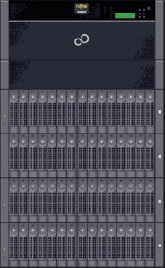

組織的な研究データ保存(1)
2016.12 の汎用コンピュータ更新に合わせ, 「情報ライフサイクル管理」のソリューションを導入
研究データに限らず, 多くの電子的文書の長期保存を可能に
大容量光ディスクを 用いたアーカイブ システム (500Tbyteからスタート)
エンタープライズコンテンツ マネジメントシステム(ECM) 上で操作
Entire Research Data
& Metadata
“Dark archive”
command
User
Upload
Download
Update
Revisioning
Enterprise Contents Management
System
Dark Archiving
Index in AD
HDD storage
Archival Disc
Storage
Light Archive
Dark Archive
(hidden from user)

Slide 7
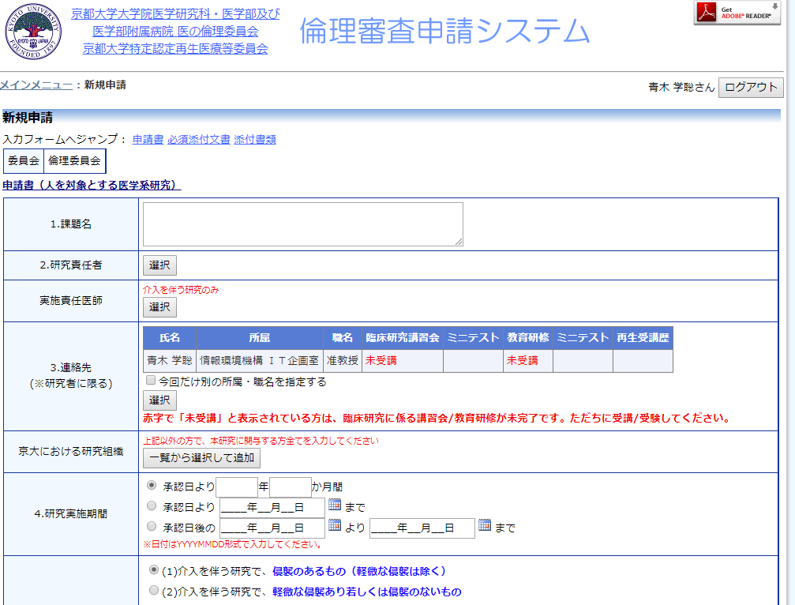

組織的な研究データ保存(2)
京大病院、医学研究科の臨床研究データ保存
プロジェクト申請
倫理審査申請 システム
データ保存場所作成
ユーザーアクセス権登録
Entire Research Data
& Metadata
“Dark archive”
command
データ保存場所への
リンク表示
Upload
Download
Update
Revisioning
Enterprise Contents Management
System
データ保存・共有
Dark Archiving
プロジェクト終了
Index in AD
HDD storage
Archival Disc
Storage
ダークアーカイブ化
Light Archive
Dark Archive
(hidden from user)

Slide 8
大学から見たオープンサイエンス (かなりネガティブな見方)
内閣府「国際的動向を踏まえたオープンサイエンスに関する検討会」報告書 (http://www8.cao.go.jp/cstp/sonota/openscience/index.html)
[エグゼクティブサマリ, 本文14ページ]
(4) 公的研究資金を用いた研究を実施する機関の責務
公的研究資金を用いた研究を行うための設備、ルール、人材等を具備している機関においては、論文、研究データ等の研究成果の管理に係る規則を定め、特に、研究成果の散逸、消滅、損壊を防止するための具体的施策を講ずる必要がある。
「何時義務化されるか、 何を準備すべきか」にしか興味が持てないのでは?

Slide 9
研究データの特性から見た オープンサイエンスに対する温度差
データを取得・収集することが目的
「他では取れない1点もの」のデータを持つことに意義がある
公開、共有のためのノウハウの蓄積
オープンサイエンスの先進的事例、または「既にオープンである」
学説、手法の正当性を主張するための手段
「新規性を主張する」データを持つことに意義がある
データ取得の正しさそのものが議論になる
研究公正上、最小限備えるべき要件を整理する必要
「どこまでをオープンにしなければいけないか」の議論から
「オープンサイエンスを推進する」対象の重心はどこにあるのか?

Slide 10
特色ある学術データベース
貴重資料画像(図書館機構)
http://edb.kulib.kyoto-u.ac.jp/exhibit/
研究資源アーカイブ(博物館等)
http://www.rra.museum.kyoto-u.ac.jp/
KEGG: Kyoto Encyclopedia of Genes and Genomes (化学研究所)
www.genome.jp/kegg
World Data Center for Geomagnetism, Kyoto (理学研究科)
http://wdc.kugi.kyoto-u.ac.jp/index.html
地域研究統合DB
http://www.cias.kyoto-u.ac.jp/database/
Etc. etc…
これらの活動をサポートすることは「オープンサイエンスの推進」になるか?
大学(組織)としてどの程度コミットすべきか?

Slide 11
異なる学術ドメインに共通の オープンサイエンス情報基盤
京都大学のオープンサイエンス情報基盤?
DB-b
データベースa
学術
レポジトリA
データベースd
学術
レポジトリB
DB-c
研究公正目的のデータ保存
大学(組織)として包括的、連携的な情報基盤
そもそも必要か? 運用コスト、新規立ち上げの費用、心理障壁削減
必要だとしたら何があるか?

Slide 12
情報システムの共通基盤
低レベル大容量ストレージ
高速ネットワーク
高信頼データベース
汎用ミドルウェア?
クラウド・オンプレは問わない(自在に構成)
基本的な機能は現行でも提供できている → ソリューションの提案までには至っておらず パイロット的な取り組みを増やす必要あり
高速ネットワーク
学術 レポジトリ
学術 レポジトリ A
学術 レポジトリ A
低(Raw)レベル
研究
データ
学術 レポジトリ A
研究
データ
研究
データ
研究
データ
学術
データベース
データベース A
データベース A
データベース A
データベース A
データベース A
汎用ミドルウェア
高信頼データベース
大容量ストレージ

Slide 13
デジタル識別子(Identification)
DOI (デジタルオブジェクト)
ARK (デジタルを含むあらゆる「もの」)
ORCID (人)

Slide 14
Digital Object Identifier (DOI)
Japan Link Center (JaLC) 会員リスト(※)より
経済学研究科 (10.11179)
数理解析研究所(?)
アジア・アフリカ地域研究研究科 (10.14956)
東南アジア研究所 (10.20495)
京都大学(附属図書館?) (10.14989, 10.17983)
地磁気世界資料センター (10.17593)
他にもあるかもしれません
(※)https://japanlinkcenter.org/top/admission/index.html#s004

Slide 15
Archival Resource Key (ARK)
デジタルに限らずとにかくpersistentなIDを振りたい、という組織向け (主に博物館, 図書館)
http://example.org/ark:/12025/654xz321/s3/f8.05v.tiff \________________/ \__/ \___/ \______/ \____________/ (replaceable) | | | Qualifier | ARK Label | | (NMA-supported) | | | Name Mapping Authority | Name (NAA-assigned) (NMA) | Name Assigning Authority Number (NAAN)
京都大学では、「研究資源アーカイブ」の更新に合わせ、博物館が Name Assigning Authority を取得 NAAN : 62587 -- 日本の組織では初めてらしい (2017/10/4) ( https://www.cdlib.org/services/uc3/naan_registry.txt によると 全国語学教育学会(JALT), Critical thinking SIG が 2017/12/27 に取得した模様)

Slide 16
DOI等, ID附番機能取得をサポートすべきか?
独立したpublisher として活動したいグループが今後出現するか。
図書館や、博物館レポジトリの一部として附番するか?
既存のDOI publisher, ARK NAA としての受け入れ基準の明確化

Slide 17
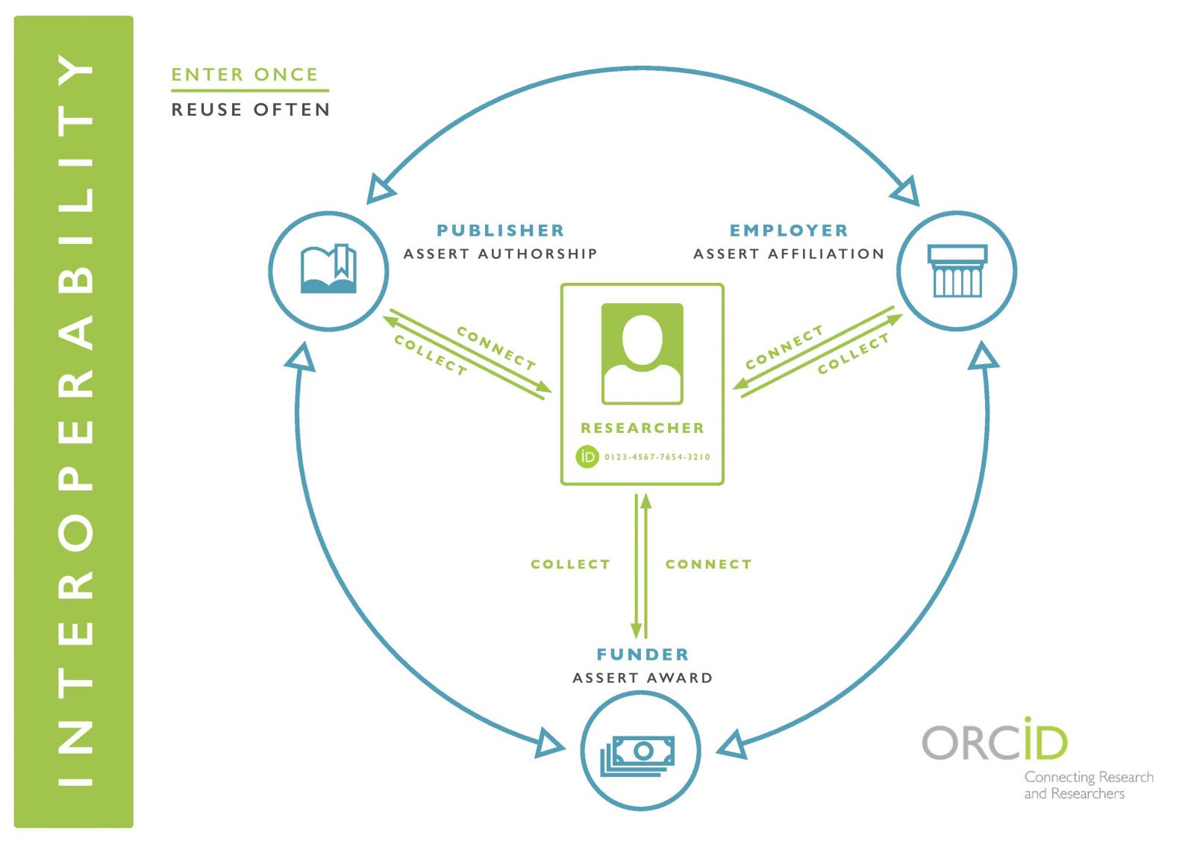
ORCID (http://orcid.org)
人(主に研究者)が自発的に取得。
様々なデジタル情報に個人の寄与を結びつけるため、個々のパブリッシャーが、ORCIDレポジトリに成果(学歴, 雇用歴, 発表論文…)を登録
https://orcid.org/sites/default/files/ckfinder/userfiles/images/collconn-large.jpg

Slide 18
ORCIDメンバーシップ
京都大学は2017年12月にメンバーシップに加入
出版者等と同様に、「京都大学が発信者」となりORCIDに情報を記載することが可能に
図書館機構: 図書館レポジトリを通じて発行している紀要集の著者情報
情報環境機構: 人事情報から雇用歴, CRISへのリンク等
(京大発の)学術データレポジトリに対してもオーサシップを付与できるように。
ORCIDを中心とするエコシステムにおいて京都大学のプレゼンスを向上させる効果も期待

Slide 19
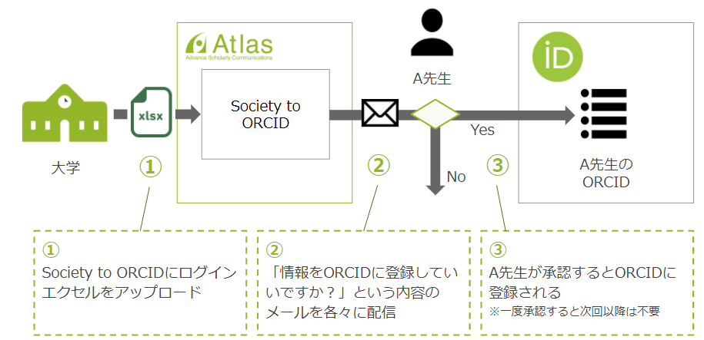
ORCID 登録代行サービス
(株)アトラス の Society to ORCID サービス https://www.atlas.jp/degilabo/what-is-orcid#c06
システム開発なしに、ORCIDへの機関登録ワークフローが検証できます。

Slide 20
大学組織としてオープンサイエンスを進めるためには?
外的要因 「何時義務化されるのか」
自発的行動
可視化 (「推測するな、計測せよ」)
ターゲット、目標の明確化
Practice の積み重ね
アカデミックデータ・イノベーションユニットの モチベーションそのもの

Slide 21
間接部門(情報 etc.) はどの様にかかわるか
研究者から、図書館、IT部門といった間接部門の活動が認識されていない
「データライブラリアン」「ITサポートスタッフ」の露出の拡大
Staff / Faculty development の一環として、現行からのサービス改善につなげる
ボトムアップ、パイロット的活動からトップダウン、組織的活動への切り替えを見極める。

